Slide 1
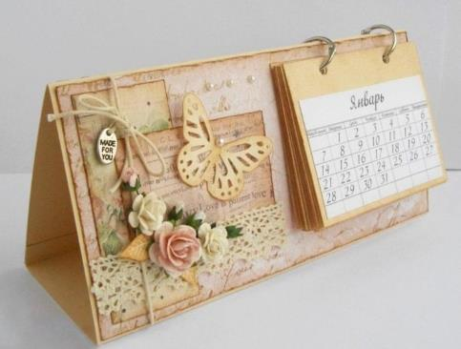
Задание «СКРАПБУКИНГ – КРАСИВОЕ ХОББИ»
Муниципальное бюджетное учреждение дополнительного образования
«Центр внешкольной работы»
для учащихся 3 года обучения
по дополнительной общеразвивающей программе
«Флористическая мозаика»
Возраст 7 – 16 лет
Педагог дополнительного образования
Гура Ольга Анатольевны
г. Петропавловск-Камчатский
2025 г.

Slide 2
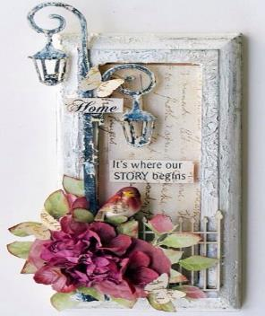
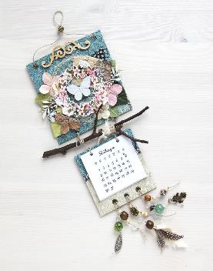
Здравствуйте, ребята!
Сегодня предлагаю познакомиться с техникой «Скрапбукинг».
Занятие скрапбукингом дает безграничные возможности проявлять себя с творческой стороны, придумывать и создавать что-нибудь новое.
Подключаем фантазию, ваши творческие способности и навыки из других видов творчества: рисования, лепки, вязания, вышивки, лоскутного шитья, макраме, бисероплетения.

Slide 3
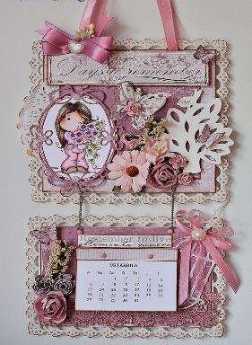
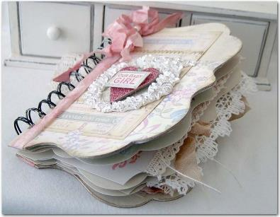
Скрапбукинг настолько увлекателен, что для многих людей, из простого хобби и увлечения он превратился в любимое дело всей жизни.
В этом задании мы познакомимся с материалами, инструментами и декоративными элементами, которые необходимы для изготовления скрапбукинг – поделок.

Slide 4
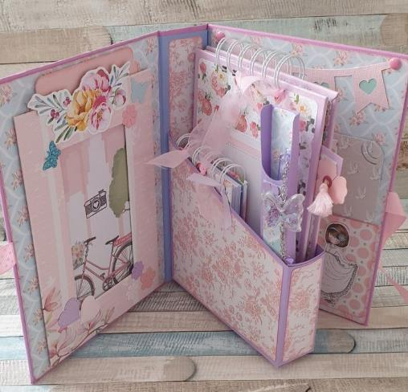
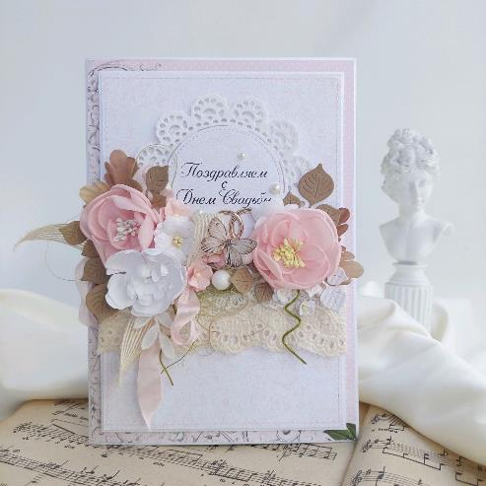
Увлечение этим видом творчества означает, что практически к любому празднику, событию вы сможете сделать уникальный и индивидуальный подарок.

Slide 5
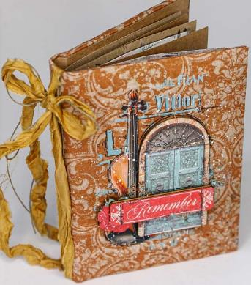
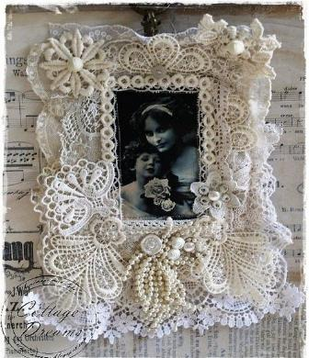
История скрапбукинга
Скрапбукинг (или скрэпбукинг, англ. Scrapbooking: scrap – вырезка и book – книга, букв. «вносить в книгу») – вид хобби, ручного творчества, заключающийся в изготовлении и оформлении семейных или личных фотоальбомов; способ хранения личной и семейной истории в форме фотографий, газетных вырезок, рисунков, записей и других памятных мелочей. Основная идея скрапбукинга – сохранить фотографии и памятные вещи на длительный срок для будущих поколений.

Slide 6
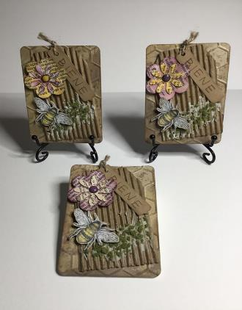
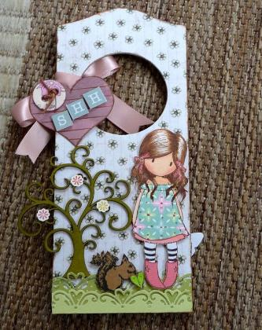
С каких работ стоит начать познавать скрапбукинг?
Прежде всего выбирайте работу, которую сможете сделать за 1-3 дня. Советую начать с открыток, коробочек для подарка, магнитиков на холодильник, рамочек для фото или конвертиков для денег.

Slide 7
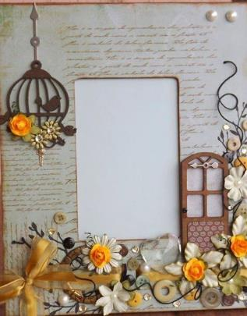
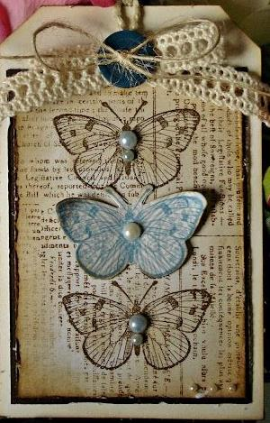
Чуть позже можно попробовать сделать мини-альбом, блокнот на пружине или на кольцах, книгу рецептов или обложку на паспорт.
К этому моменту вы уже более менее будете представлять, что такое скрапбукинг, у вас появятся материалы и минимальные инструменты.

Slide 8
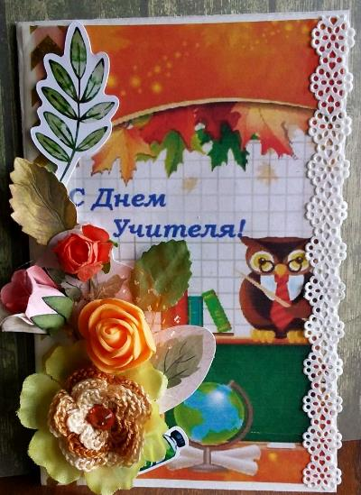
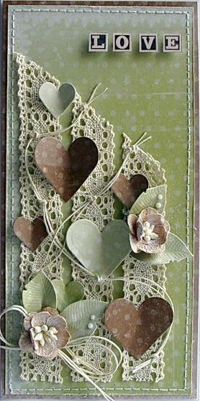
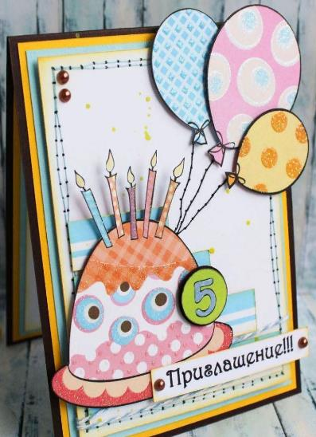
Что можно сделать в технике скрапбукинга?
Открытки

Slide 9
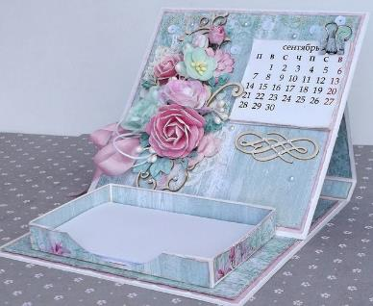
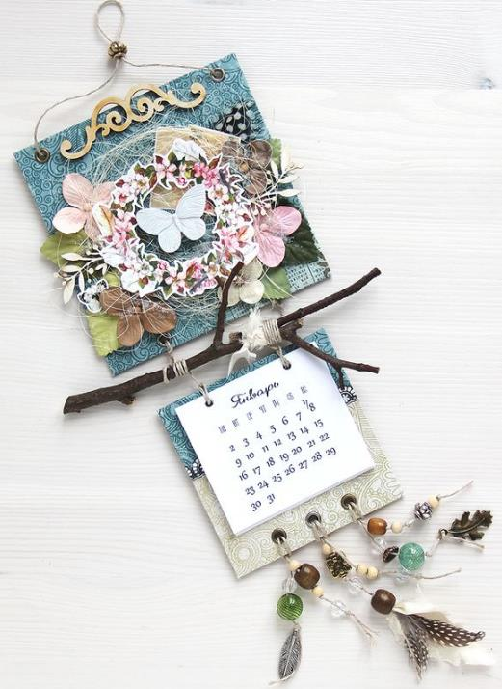
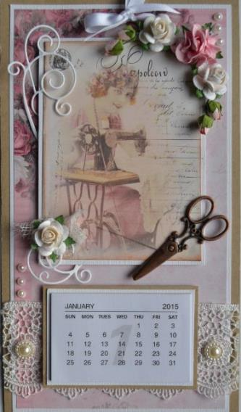
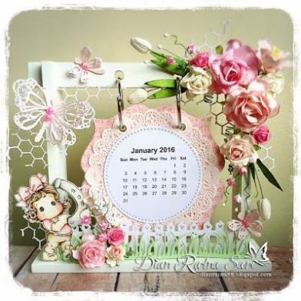
Календари

Slide 10
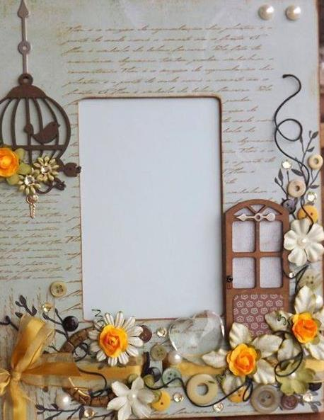
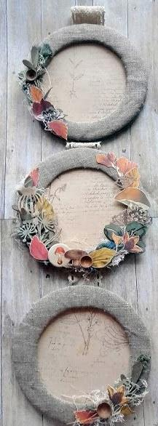
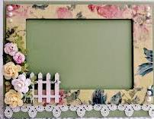
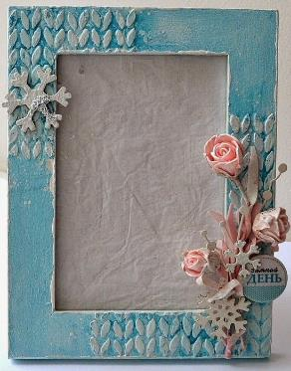
Рамки для фотографий

Slide 11
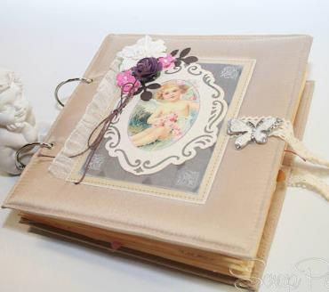
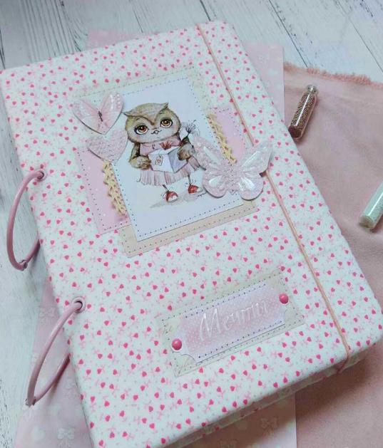
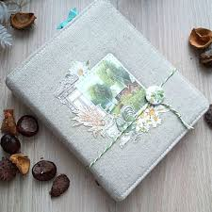
Блокноты

Slide 12
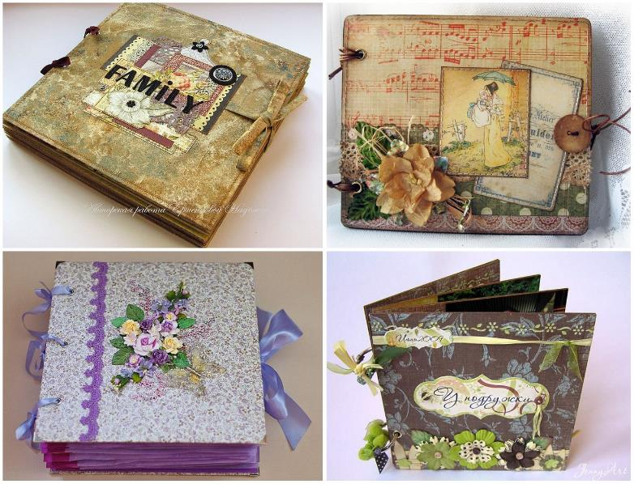
Мини – альбомы для фотографий

Slide 13
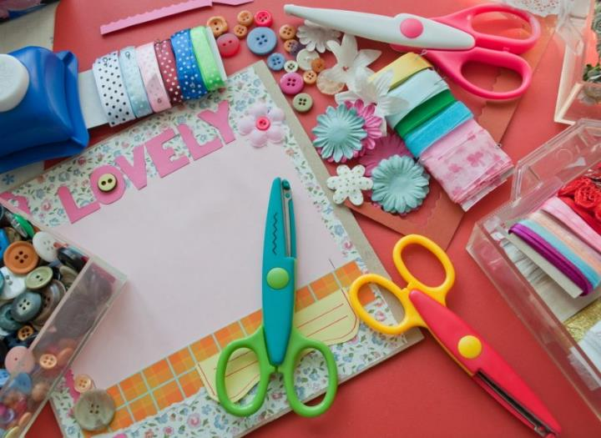
Что нужно для скрапбукинга :
бумага – цветная и специальная;
основа либо альбомы;
объемные декоративные элементы;
штампы;
брадсы, скотч, клей;
маркеры, карандаши, фломастеры;
наклейки;
инструменты;
ленты, тесьма, кружево.

Slide 14
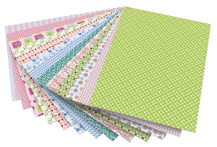
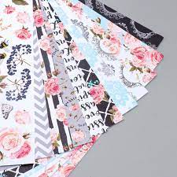
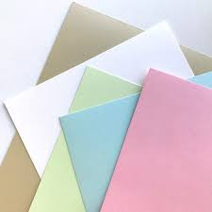
Набор бумаги для скрапбукинга
Бумага для скрапбукинга – это специальные листы разных цветов, размеров и дизайна. Они не содержат кислоты, лигнины. Долговечные и имеют высокую прочность. С течением времени заготовки не выгорают, к пожелтению не склонны.
Для чего бумага для скрапбукинга подходит, зависит от ее характеристик.
Доступные варианты:
покрытие – матовое либо глянцевое;
поверхность – гладкая, фактурная;
тип – одно- или двусторонний;
плотность – в диапазоне 150-260 г/м2.
При покупке бумаги смотрите и на её размеры.
Популярные варианты – 15х15, 20х20, 30х30 см.

Slide 15
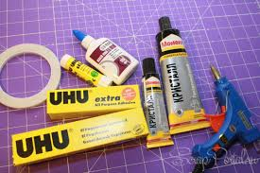
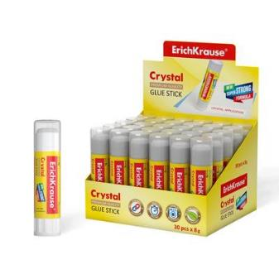
Клей для скрапбукинга
Для работы в технике скрапбукинг не обойтись без специального клея.
Для скрапа подходят:
нетоксичные карандаши идеальны для крепления фотокарточек в альбомах;
прозрачные жидкие формулы нужны для работы с бумагой;
специальные супернадежные составы необходимы для фиксации тяжелых декоративных элементов.

Slide 16
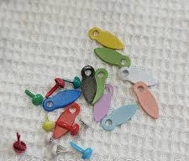
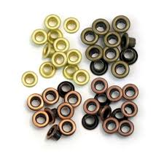
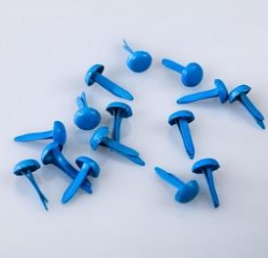
Брадс. Анкеры. Люверсы
Важные дополнения для изделий в стиле скрапбукинг.
Брадсы – это такие элементы, которые соединяют разные материалы друг с другом. Визуально крепления напоминают гвоздики с красивыми шляпками (размеры и формы могут различаться).
Обычно брадсы есть в наборах инструментов для работы с бумагой. Для крепления делают отверстия острием и фиксируют требуемый слой. Для фиксации достаточно отогнуть две части ножек.
Для чего нужны брадсы:
• самостоятельный декор;
• крепеж для ленточек, бантов, картонных элементов;
• фиксация рамки на основании.

Slide 17
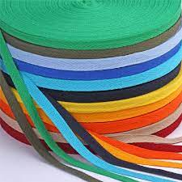
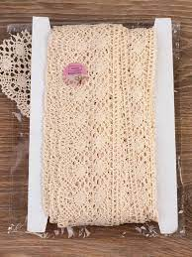
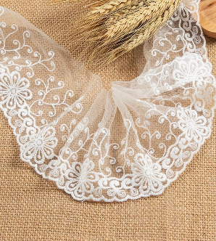
Ленты. Тесьма. Кружево.
Ленты тоже активно используются для скрапбукинга. Это вощеные, джутовые, бумажные шнурки, тесьма, кружево. Интересно выглядят вискозные ленточки типа шебби – они немного смятые, элегантно небрежные. Для цветочных композиций, детских работ то, что нужно.
Кружево лучше всего брать натуральных тонов, хлопковое. Синтетическое, как и атласные ленты, роскошно смотрятся, но в работе с ними нужна сноровка.
Бумажные, джутовые, вощеные шнуры – идеальное дополнение композиций в морской, кулинарной, эко тематике. Сизали и рафия – универсальные решения.

Slide 18
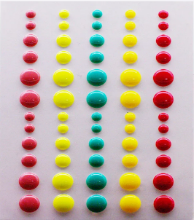
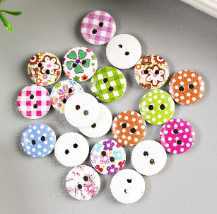
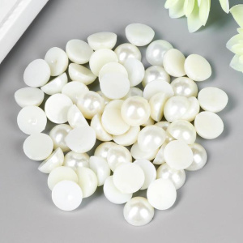
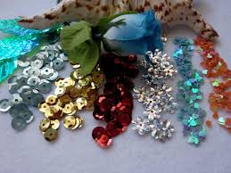
Дотс. Стразы. Полужемчуг. Пуговицы. Пайетки
Целая категория миниатюрных украшений, которые расставляют акценты, привносят индивидуальные нотки в работу:
дотсы – капли из эмали, обычно на клейкой основе. Иногда встречаются акриловые элементы, применяют также «точечки» в тюбиках;
пуговки – с разными типами фиксации, пришиваются на бумагу или ткань;
полужемчуг – полусферические изделия с перламутровым финишным слоем;
пайетки – яркие стразы разных тонов.

Slide 19
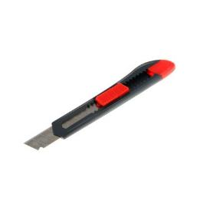
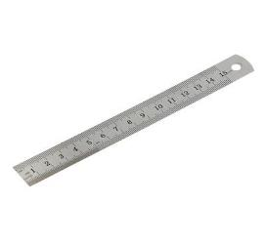
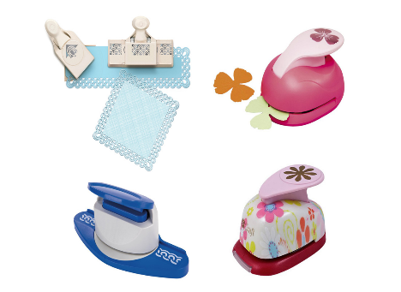
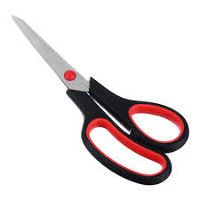
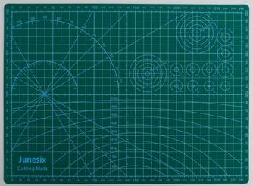
Инструменты
Коврик для резки. Специальная подложка из пластика или силикона убережёт стол от царапин при разрезании скрап-бумаги, кусочков кожи и ткани.
Канцелярский нож.
Металлическая линейка.
Дырокол угловой, фигурный.
Доска для биговки и палочка.
Ножницы.

Slide 20
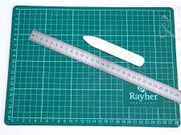
Инструмент для биговки
Биговка – это процесс легкого и ровного нанесения прямой линии сгиба на бумагу. Без нее не обойтись при изготовлении открыток, альбомов, так как бумага плотностью свыше 150 гр/м при обычном сгибании трескается, ломается, образуются неровности и работа приобретает неаккуратный вид.
В домашних условиях биговка осуществляется при помощи палочки для тиснения или специальной костяной палочки. Палочку на первое время можно заменить не пишущей шариковой ручкой, круглым шилом, крючком для вязания, кончиком линейки или пилочкой для ногтей.
С помощью этих простых приспособлений нужно провести линию биговки (продавливание) на бумаге или картоне в месте предполагаемого сгиба. В случае если картон или бумага толстые или сильно трескаются при сгибании, можно провести две линии на расстоянии 1 мм друг от друга. Главное при этом, чтобы подручные инструменты не пачкали и не прорезали верхний слой бумаги. В таком случае она быстро порвется на месте сгиба.

Slide 21
Работать в скрап-технике и создавать индивидуальные поделки, очень интересно и не трудно. Данная техника формирует навык творческой деятельности: умение подбирать цвета, использовать в своей работе разнообразные материалы, через творчество выражать своё «Я».
Для старта хватит специальной бумаги, набора для декора, инструменты.
Главное проявить свою фантазию и воображение, а результат получится очень интересным и оригинальным.
Задание: подготовить коробочку с мини-набором для
скрапбукинга и принести её на следующее наше занятие.
Спасибо за внимание!

